Slide 1
Cuarto Medio
Matemática Plan Común

Slide 2


Subconjuntos de enteros
Números Primos
Son aquellos que sólo tienen 2 divisores (el 1 y el mismo número).
{2, 3, 5, 7, 11, 13, …}
Son aquellos números de la forma 2n (con n un número entero).
Números Pares
{…,-4, -2, 0, 2, 4,…}
Son aquellos números de la forma 2n + 1 (con n un número entero).
Números Impares
{…,-5, -3, -1, 1, 3,…}

Slide 3

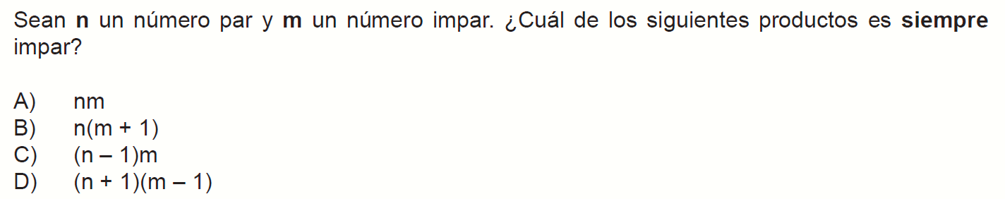

n : par
m : impar
nm = n • m = par • impar
= par
n(m + 1) = n • (m + 1) = par • par
= par
(n – 1)m = (n – 1) • m = impar • impar
= impar
(n + 1)(m – 1) = (n + 1) • (m – 1) = impar • par
= par

Slide 4






Orden de los racionales
Como la parte entera (en este caso 6), y los tres primeros decimales son iguales (237), entonces la diferencia está en el cuarto decimal 3 < 7
Como el resultado mayor (en este caso 49) quedó a la derecha, entonces la fracción de la derecha es la mayor
Orden
Fracciones
transformar
Decimales
Multiplicación cruzada
Cifra por cifra
$$7⋅7=49$$
6,2373737…
___
__
$$11⋅4=44$$
6,237 y 6,237
$$\frac{11}{7}y\frac{7}{4}$$
Recuerda que es posible transformar de decimal a fracción (y viceversa)
<
6,237777…
<
Igual numerador
Mientras mayor sea el denominador, menor será la fracción
$$\frac{6}{7}<\frac{6}{5}$$
Igual denominador
Mientras mayor sea el numerador, mayor será la fracción
$$\frac{6}{7}>\frac{5}{7}$$

Slide 5
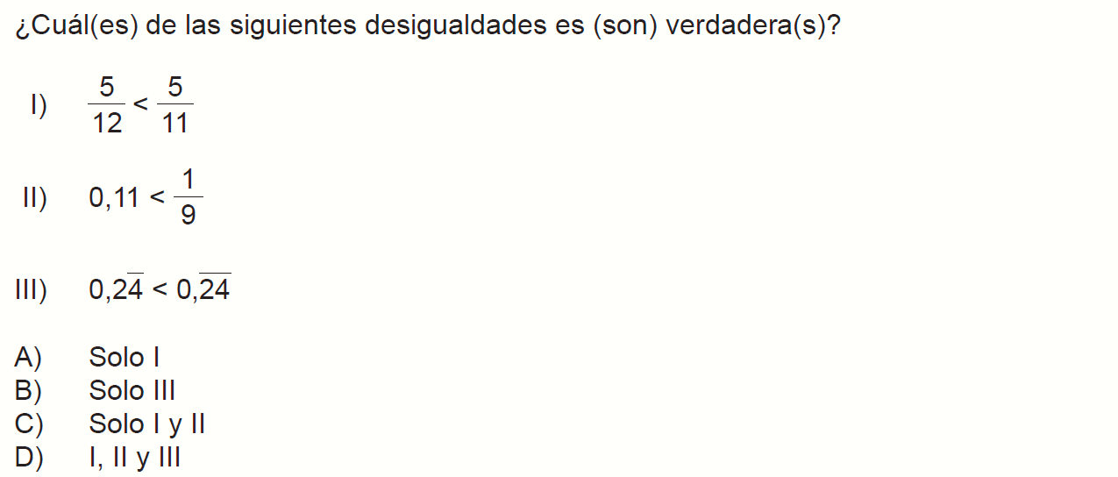


Mientras mayor sea el denominador, menor será la fracción
$$→ 0,110<0,111…$$
$$→ 0,2444…<0,2424…$$

Slide 6
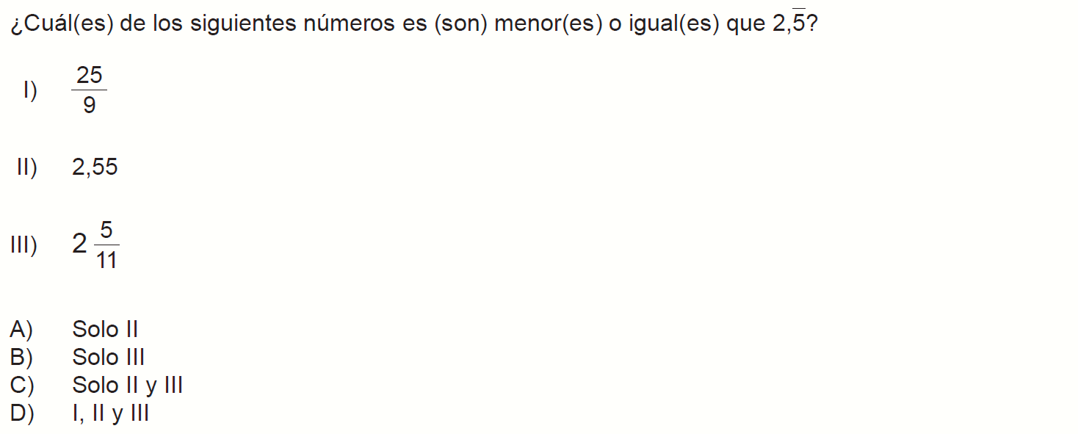







$$2,555…$$
$$=2,777…$$
$$→2,777…>2,555…$$
$$→2,550<2,555…$$
$$=\frac{2⋅11+5}{11}=\frac{27}{11}=2,4545…$$
$$→2,4545…<2,5555…$$
o

Slide 7


Aproximaciones de decimales
1 | , | 2 | 3 | 4
Parte entera | coma | décima | centésima | milésima
Aproximaciones
Truncamiento
Exceso
Redondeo
Se corta desde la cifra siguiente a la solicitada
Se corta desde la cifra siguiente a la solicitada, y se le suma 1 a la misma
Se corta desde la cifra siguiente a la solicitada, y se le suma 1 a la misma, siempre y cuando, la cifra siguiente a esta sea mayor o igual a 5
Aproximar 5,416 por defecto, exceso y redondeo a la centésima
Truncamiento | Exceso | Redondeo
5,41
5,42
5,42

Slide 8
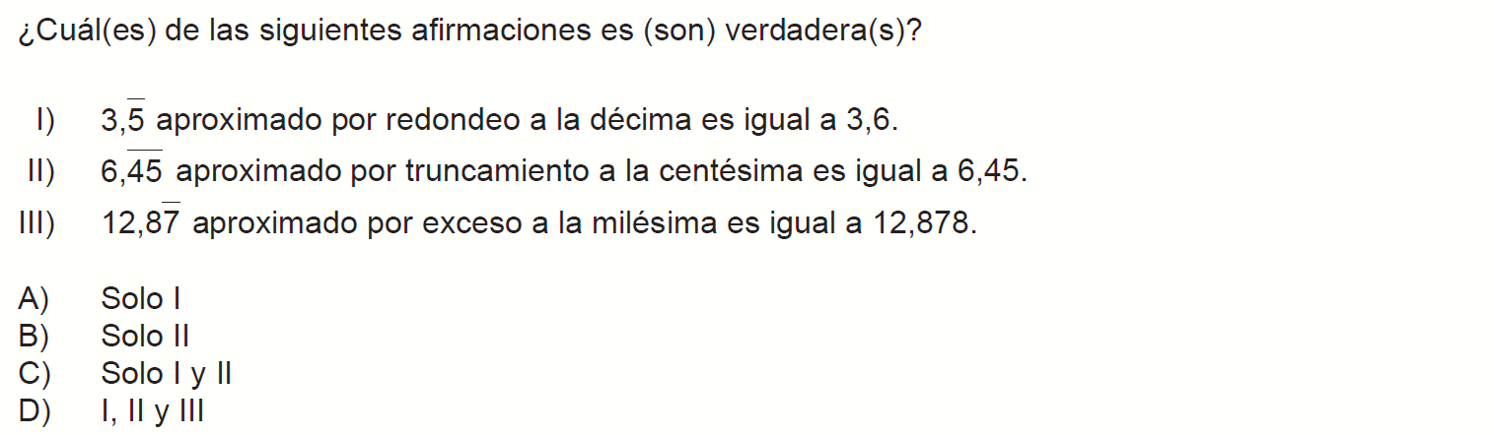






I) $3,555…$
$$≈3,6$$
II) $6,4545…$
$$≈6,45$$
III) $12,8777…$
$$≈12,878$$
Alternativa correcta
D
(Aplicar)

Slide 9
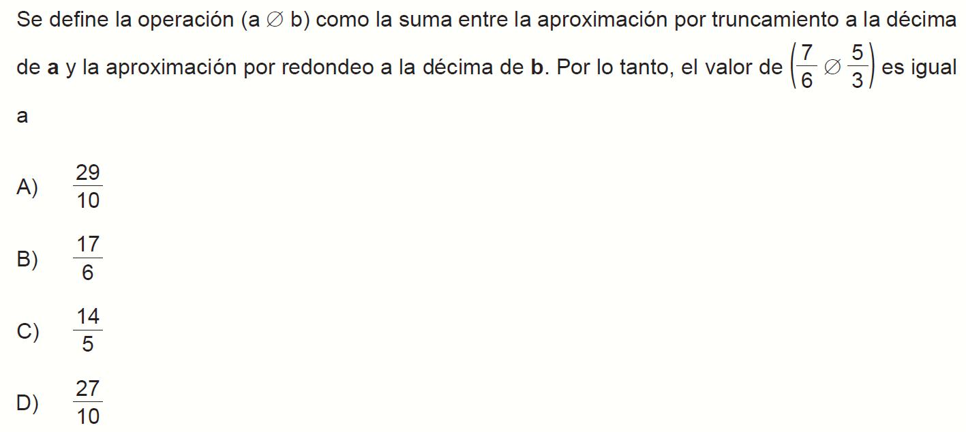






$$a : \frac{7}{6}=1,1666…$$
$$≈1,1$$
$$=\frac{28}{10}=\frac{14}{5}$$
$a ∅ b=1,1+1,7=2,8$
$$b : \frac{5}{3}=1,666…$$
$$≈1,7$$

Slide 10
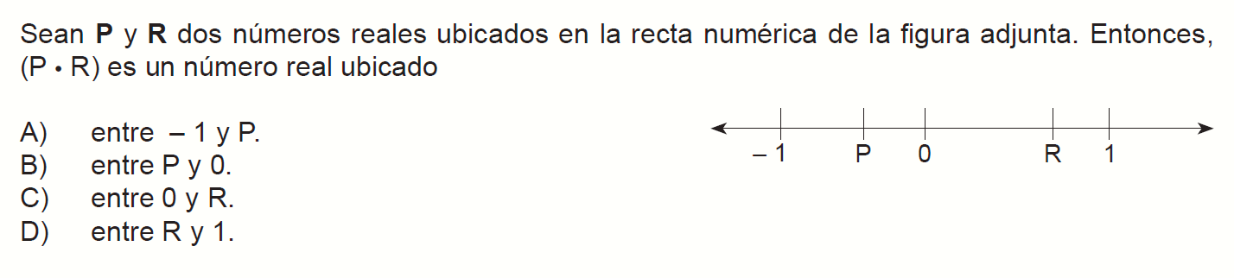
-0,4
0,7
¿Qué números podrían ser P y R?
o
¿Dónde se ubica el resultado?
¿Multipliquemos?
-0,4 • 0,7 = -0,28

Slide 11
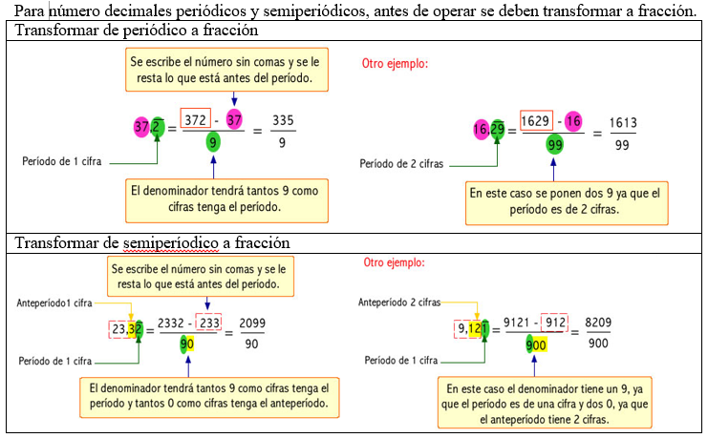

Slide 12
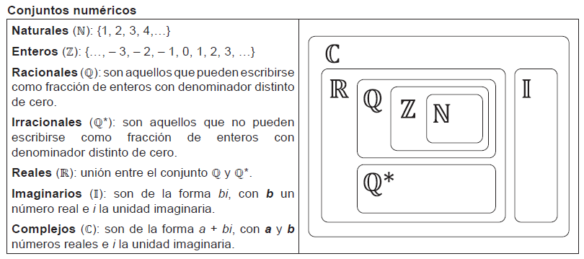
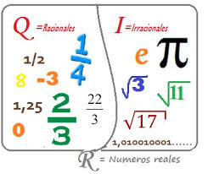

Slide 13
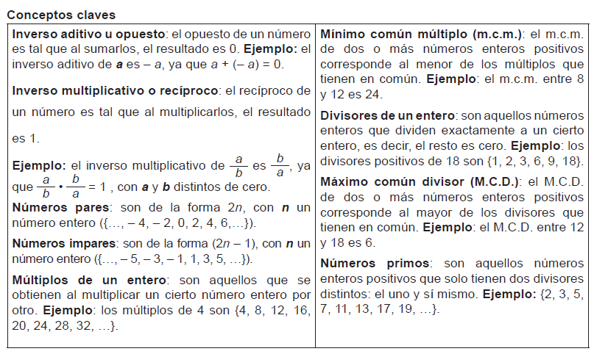
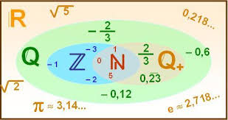

Slide 14
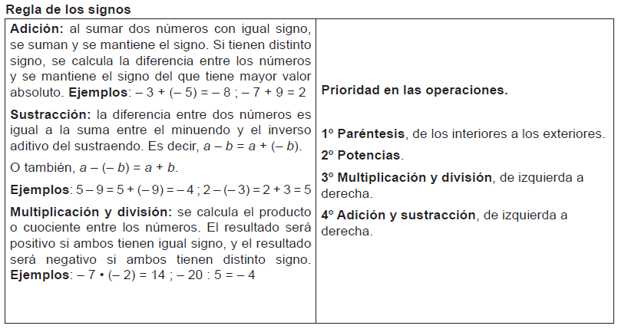


Slide 15
